Slide 1
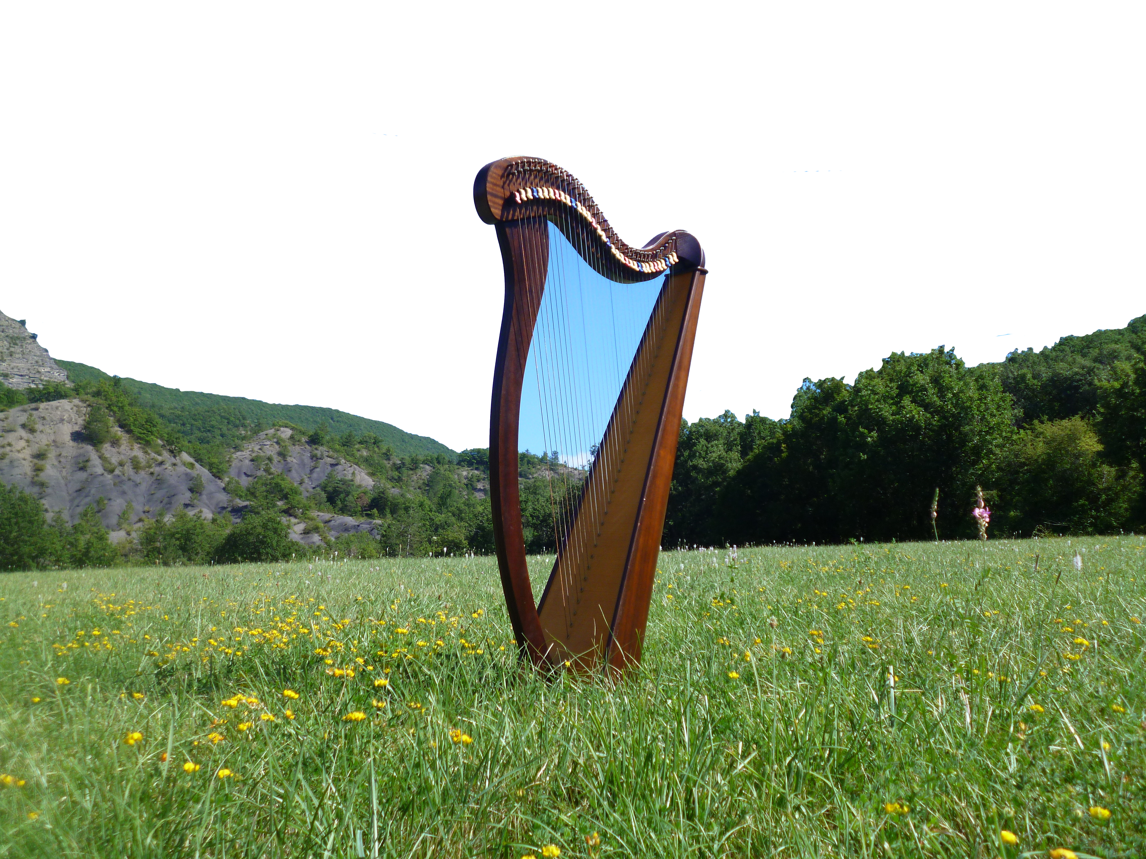
Lección 12 salmo de gratitud Salmo 100
«Entrad por sus puertas con acción de gracias, por sus atrios con alabanzas. ¡Alabadlo, bendecid su nombre!».
Salmo 100.4

Slide 2
La relación que existe y que es mutuamente edificante entre la alabanza a Dios y el servicio a la obra de Dios.
El universalismo del templo, según el Salmista, que invita a todas las naciones de la tierra a entrar al templo de Jehová, con cánticos de alabanza a su nombre.
La mutua valoración que judíos y cristianos hacen de la adoración a Dios como experiencia para reconocer su bondad y misericordia.

Slide 3
Atrio: patio rodeado de columnas que había en los templos y edificios antiguos. En el templo de Salomón había dos patios llamados atrios.
Pórtico: paseo cubierto por un techo sostenido por columnas.

Slide 4
Salmo 100.1-2
RVR
1 Cantad alegres a Dios, habitantes de toda la tierra.
2 Servid a Jehová con alegría; venid ante su presencia con regocijo.
VP
1 ¡Canten al Señor con alegría, habitantes de toda la tierra!
2 Con alegría adoren al Señor; ¡con gritos de alegría vengan a su presencia!

Slide 5
Salmo 100.3-4
RVR
3 Reconoced que Jehová es Dios; él nos hizo y no nosotros a nosotros mismos; pueblo suyo somos y ovejas de su prado.
4 Entrad por sus puertas con acción de gracias, por sus atrios con alabanza. ¡Alabadlo, bendecid su nombre!,
VP
3 Reconozcan que el Señor es Dios; él nos hizo y somos suyos; ¡somos pueblo suyo y ovejas de su prado!
4 Vengan a las puertas y a los atrios de su templo con himnos de alabanza y gratitud. ¡Denle gracias, bendigan su nombre!

Slide 6
Salmo 100.5
RVR
5 porque Jehová es bueno; para siempre es su misericordia, y su fidelidad por todas las generaciones.
VP
5 Porque el Señor es bueno; su amor es eterno y su fidelidad no tiene fin.

Slide 7
Es un hecho notable y de gran significado para la fe que el Salmista convoca a todos los habitantes de la tierra a venir al templo para cantar y servir a Jehová.
La alabanza y el servicio a Jehová siempre interactúan entre sí para enriquecer progresiva y mutuamente la vida y la fe de los participantes.
El tono y la intensidad de la alabanza del pueblo crecía en intensidad según el pueblo iba pasando del exterior del templo hasta llegar cerca del lugar santísimo, donde podían aclamar el nombre que en otro lugar ni mencionarlo podían. Solo el sumo sacerdote podía entrar al lugar santísimo y eso era en el año que le tocara servir como tal.

Slide 8
El motivo para alabar a Dios es reconocer que él es bueno, misericordioso, y que propicia la vida bienaventurada para todo su pueblo.
Igual que en el culto judío, en el culto cristiano la alabanza y el servicio a Dios interactúan entre sí para facilitar el crecimiento en la fe y en el testimonio de Dios de todo cristiano.
Si la alabanza que rendimos a Dios no genera el crecimiento en la fe y en el servicio en la obra de Dios hay que revisarla para encaminarla conforme a su propósito y naturaleza.
Lo más próximo que tenemos en nuestro culto cristiano a la experiencia que tenían lo judíos cuando entraban al templo para estar ante su Dios es la santa comunión, que debiera administrarse como el culto máximo que constituye a la iglesia como el cuerpo de Cristo.

Slide 9
Amantísimo Padre celestial, gracias por la oportunidad que nos has dado de conocerte. Gracias por el maravilloso conocimiento que de ti hemos recibido mediante tu ley y los profetas. ¡Gracias por el mensaje de los sabios y de los salmistas que apreciaron tu amor y tu poder, y lo comunicaron con fidelidad y ha llegado su mensaje a nosotros! Gracias por Jesús de Nazaret, que vivió de acuerdo a tu palabra, y por ella murió, resucitó y está con nosotros para mantenernos en comunión contigo y en obediencia y servicio a tu palabra. En el nombre de Jesús. Amén.

